Slide 1

组会汇报
姓名：吴斯栋
导师：李飞教授
日期：2026.9.15
Notes:
本次主要讲解整体预测系统，以及双层QGNN的关系编码、电路与消息传播结构。随后用已完成实验和案例说明当前表现。

Slide 2


整体系统模型
历史车辆状态
20帧，最多8辆
输入与车辆交互图
过去20帧的位置、速度及有效性标记。
每车为一个节点，45m邻域连接并保留自环。
每帧两层消息传播，得到每车128维图特征。
逐帧构建车辆交互图
双层 QGNN
时间预测与轨迹修正
$${\hat{p}}_{t+τ}={\hat{p}}_{t}+τ{\hat{v}}_{t}+Δp_{t+τ}$$
本车状态＋图特征
GPT-2＋LoRA
当前位置
与速度
图特征与本车状态映射为768维数值token。
共享GPT-2＋LoRA处理每车序列，输出位置修正量。
预测头：轨迹修正量
训练与预测范围
恒速外推
$$X∈ℝ^{20× N×6} ⟶ \hat{P}∈ℝ^{20× N×2}$$
相加得到未来轨迹
未来20步二维位置
每个场景最多8辆车，预测未来20步二维位置。
冻结GPT-2基座，联合训练QGNN、LoRA、
输入适配器与预测头。
从多车历史状态预测未来2秒轨迹；GNN对照接入相同的时间预测器。
Notes:
沿左侧流程从上往下讲。输入来自共同感知前端，每个时间点用标准化位置、速度和两个有效性标记编码节点，物理位置速度构造邻接及物理边。每帧QGNN输出128维图特征。数值适配器将4维本车状态、2维标记与128维图特征分别线性映射到768维后相加；按车辆组织20帧序列输入共享GPT-2＋LoRA。预测头从最后有效历史位置的隐状态输出20×2修正量。恒速外推用当前估计位置加未来时间乘当前估计速度，例如10m/s直行2s先预测前进20m，模型再修正加减速和方向变化。车辆交互由QGNN处理，时间关系由GPT-2处理。
来源：experiments/qgnn_inherited/graph.py；服务器prediction/temporal.py。

Slide 3



QGNN：关系编码与量子电路
关系特征与角度编码
单条车辆关系的量子处理
$$r_{ij}=[\text{tanh}(e_{ij}); γ\text{tanh}(c_{ij})]∈ℝ^{12}$$
12维旋转角
7维物理关系：相对位置、相对速度、
距离、径向接近速度与碰撞时间。
5维上下文：四组节点相似度和整体差异。
两层分别侧重物理关系与节点上下文。
$$R_{Y}(θ_{q}), { R}_{Z}(θ_{q+6})$$
$$R_{Z}(φ_{ℓ q}) R_{Y}(θ_{ℓ q}) R_{Z}(ω_{ℓ q})$$
重复
3层
$$θ_{ij}=2\text{arctan}[s⊙r_{ij}+0.25\text{tanh}(b)]$$
环形 CNOT
逐通道学习缩放与偏置，
将12维关系特征转换为12个旋转角。
6个量子比特，每比特编码两个关系分量
同层电路参数在不同车辆关系与
历史时刻之间共享。
单比特与相邻双比特期望值
每层使用6比特、3层电路；两层QGNN参数独立，每车的图输出为128维。
Notes:
先解释一个有向关系：i是接收车辆，j是邻居车辆。7维物理边包含缩放后的相对位置2维、相对速度2维、距离、径向接近速度和TTC。5维上下文由归一化节点特征四组内积均值及整体RMS差异组成。关系向量先tanh，物理层上下文系数gamma=0.35，上下文层为1.0。编码中每通道缩放s=0.5+3.5 sigmoid(s_raw)，偏置项为0.25 tanh(b)，最终2 atan将角度限制在(-pi,pi)。右侧箭头按实际门操作顺序讲：每比特先RY编码一个分量，再RZ编码另一个；之后RZ-RY-RZ可训练旋转，再依次执行0→1、1→2、…、5→0环形CNOT。三次重复均重新编码同一输入关系。q=0,…,5，ell=1,2,3。两层消息模块各54个电路旋转参数，共108个，图模块还包含经典映射、读出和消息更新参数。
来源：code/02_pennylane_qgnn_core/physics_aligned_dual_model.py；experiments/qgnn_inherited/graph.py。

Slide 4

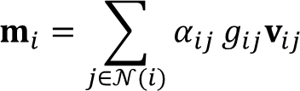

QGNN：测量读出与消息传播
量子测量与关系读出
$$z_{ij}=[⟨{ Z}_{0}⟩,…,⟨{ Z}_{5}⟩,⟨{ Z}_{0}Z_{1}⟩,…,⟨{ Z}_{5}Z_{0}⟩]^{T}$$
单比特与相邻双比特期望值组成12维向量，经层归一化后生成每个注意力头的权重。
量子读出控制信息的分配与强度，经典分支提供消息内容。
注意力、门控与消息内容
聚合与节点更新
$$α_{ij}={softmax}_{j}(w_{a}^{T}{\bar{z}}_{ij}), { g}_{ij}=2σ(w_{g}^{T}{\bar{z}}_{ij})$$
$$m_{i}=\sum_{j∈𝒩(i)}{α_{ij}}g_{ij}v_{ij}$$
按单个注意力头表示
$${\tilde{h}}_{i}=LN(h_{i}+βm_{i})$$
组成部分 | 计算来源 | 作用
注意力与门控 | 量子读出＋线性层 | 控制权重和强度
经典消息内容 | 邻车特征＋物理边 | 携带邻车与关系信息
残差更新后接前馈网络和归一化。
第二层继续更新第一层输出的节点特征。
两层均包含量子关系分支；每层4个注意力头，图输出接入公共时间预测器。
Notes:
先讲读出的12个期望值。z经过LayerNorm得到zbar，再分别经两个无偏置线性读出生成每个头的注意力分数及门控。注意力在有效邻居上softmax，门控为2 sigmoid，范围(0,2)。按单头解释聚合公式：alpha决定邻居的相对权重，g调节消息强度，v由经典节点value映射与7维物理边的MLP相加得到。多个头聚合后拼接为128维。残差强度beta由可训练标量经sigmoid得到，初始0.2；接LayerNorm，再FFN残差与LayerNorm。页中聚合公式省略训练时dropout，表达推理计算主干。两层分别采用物理与上下文权重，参数独立。
来源：code/02_pennylane_qgnn_core/physics_aligned_dual_model.py:PhysicsAlignedMessageLayer.forward；reports/qgnn_inherited100/PROTOCOL.md。

Slide 5
实验设置与整体结果
100轮对照：四档SNR平均误差（m）
选取方式 | GNN ADE | QGNN ADE | ADE改善 | GNN FDE | QGNN FDE | FDE改善
各自最佳检查点 | 0.551613 | 0.547521 | 0.742% | 1.121639 | 1.095579 | 2.323%
共同第100轮 | 0.562583 | 0.579138 | -2.943% | 1.157241 | 1.178830 | -1.866%
最佳检查点：GNN第97轮，QGNN第54轮；正改善表示QGNN误差更低。
实验设置
最佳检查点误差降低
NGSIM Lankershim；seed2026；V_select 400个起点。
过去20帧预测未来20帧；SNR为5、10、15、20dB。
ADE 降低 0.742%
公共输入与时间预测器
FDE 降低 2.323%
项目 | GNN | QGNN
图模块 | 两层经典图注意力 | 两层量子关系消息
时间预测器 | GPT-2＋LoRA | GPT-2＋LoRA
第100轮QGNN误差高于GNN，
后续重点检查训练后期的泛化表现。
训练记录：GNN按40＋60轮续训、前期物理批量不同；新一轮统一批量对照正在运行。
Notes:
主表来自已完成100轮实验。每轮V_select四档SNR取宏平均，使用J=ADE+0.5FDE选择同一最佳检查点，再同时报告该点ADE/FDE。QGNN最佳54轮，GNN97轮；在最佳检查点上分别改善0.741794%和2.323351%。共同100轮QGNN ADE和FDE分别较GNN高2.942794%与1.865572%。两者数据、主要训练超参、公共时间预测器与曝光设置对应；旧GNN由40轮保留优化器和随机状态续训至100轮，早期物理批量设置不同。当前新强GNN正以统一批量和150轮上限/patience20协议从头训练。训练5549个起点，V_select400个起点，seed2026。
来源：reports/qgnn_inherited100/comparison.json与PROTOCOL.md。结果状态在2026-09-14制作时核对。

Slide 6
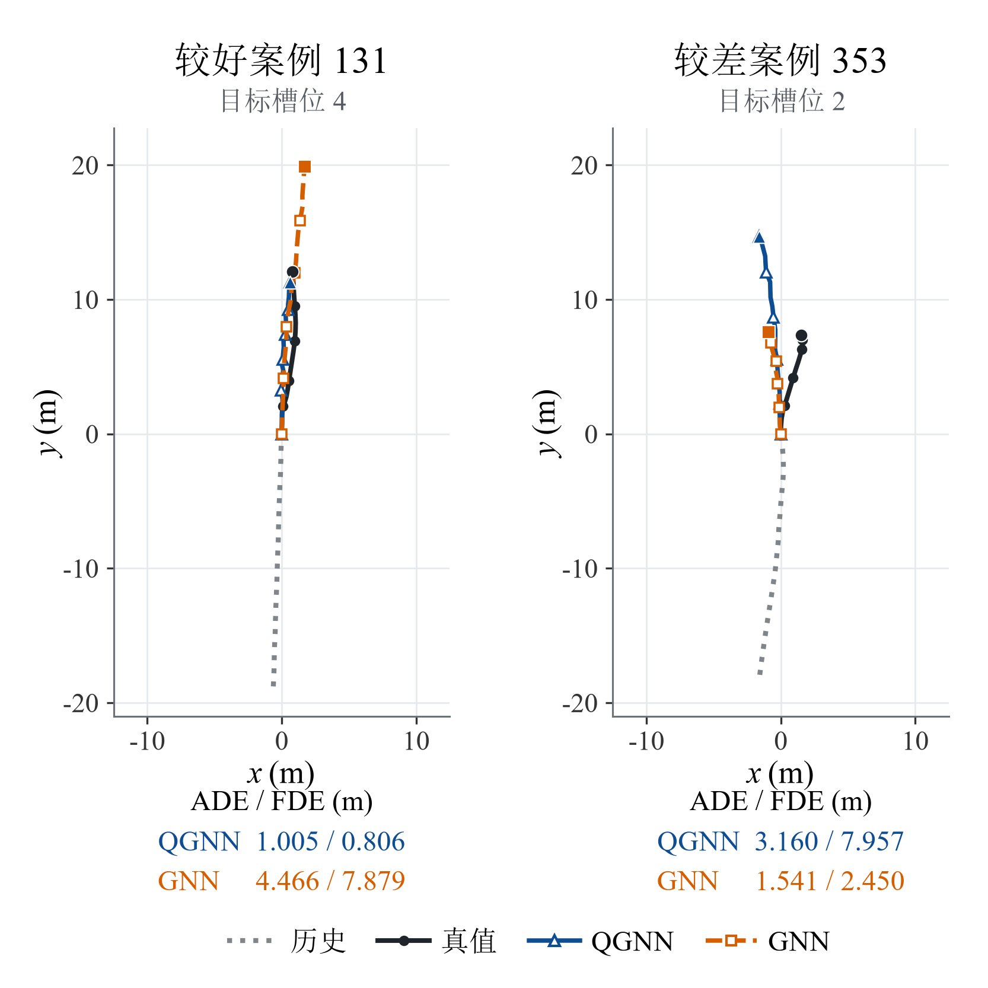
轨迹案例与改进方向
案例中的交互差异
较好案例中，QGNN更接近真实未来轨迹。
较差案例中，不同邻车对预测有不同影响。
起点353：移除邻车0后ADE降低1.005m；
移除邻车6后ADE增加0.983m。
当前改进方向
增加X读出：ADE、FDE分别退步
0.690%、0.777%。
保留原读出，改用车辆行驶方向表达
相对位置与相对速度，新增参数为0。
方向编码QGNN与新GNN正在配对训练。
根据本轮结果选择下一步改动，
再通过多种子实验检查收益的稳定性。
案例：20dB，QGNN第75轮、GNN第97轮
Notes:
图为两个真实目标案例。较好案例为起点131、槽位4，QGNN ADE/FDE 1.005/0.806m，GNN4.466/7.879m；较差案例起点353、槽位2，QGNN3.160/7.957m，GNN1.541/2.450m。案例使用重新按150轮上限/patience20训练的原QGNN最佳第75轮及历史GNN第97轮，在20dB单目标上分析，因此与上一页100轮QGNN第54轮主表分开解释。固定权重的推理移边检查发现同一目标可以同时受益或受扰于不同邻居，故进一步研究关系表达。X读出配对：原版0.5427669769/1.0954215576；X版0.546512/1.103938，退步0.690%/0.777%。当前方向编码仅将量子分支四个相对运动通道投影到接收车辆的右向/前向坐标，其余结构保留；低于1m/s回退原坐标，新增参数0。制作时新实验仍运行中。
来源：reports/qgnn_cases/REPORT.md、case_diagnostics.json与predictions.npz；reports/qgnn_readout/seed2026/RESULT.md；reports/qgnn_motionframe/PROTOCOL.md。

